Slide 1
Android Studio Projekt
von Daniel Apenkin und Tobias Hupp

Slide 2
Gliederung
1
Was ist unser Projekt?
Was sind die Funktionen unseres Projekts?
Wie Funktioniert unser Code?
Probleme und Zukunftsaussichten
2
3
4

Slide 3
Was ist unser Projekt?
1

Slide 4

Was ist unser Projekt?
Ein Simples 2D Farm Spiel in LibGDX im pixelartigen Design
Ziel:
Karotten und Weizen anbauen, wachsen lassen und ernten
Händler:
Fortschritt:
Beim Händler können Erträge verkauft werden, sowie Samen gekauft werden
Durch Ernten und Verkaufen im Level steigen und Coins Verdienen
Notes:
Tobi

Slide 5
Was sind die Funktionen unseres Projekts?
2

Slide 6
Was sind die Funktionen unseres Projekts?
1
2
3
4
verschiedene Screens
Map
Spieler
Inventar
z.B. Hauptmenü, Loading Screen und das eigentliche Spiel
mit Hitboxes und verschiedensten Objekten
mit Movement, Animationen und Level/Geld-System
mit Hot-Swapping und Drag and Drop

Slide 7
Was sind die Funktionen unseres Projekts?
5
6
7
8
Uhr und Tageszähler
Pflanzen
Händler
Database
mit Tag-Nacht-Zyklus und Schlaffunktion
anbauen/ernten mit verschiedensten Items und Pflanzen
bei dem Erträge verkauft und Samen gekauft werden können
zum Speichern vom Spielstand

Slide 8
Wie Funktioniert unser Code?
3

Slide 9
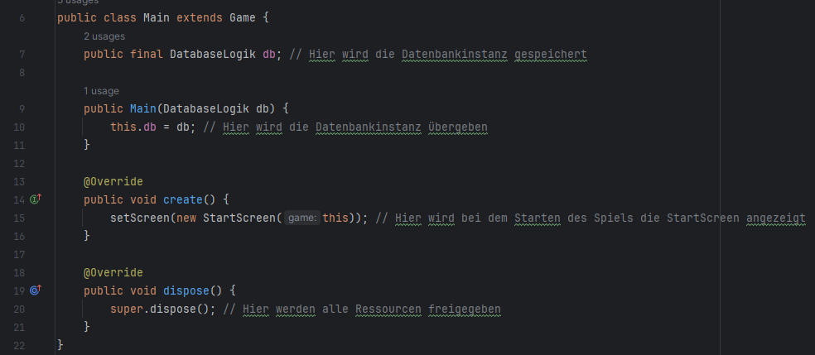
Main
Main Klasse

Slide 10
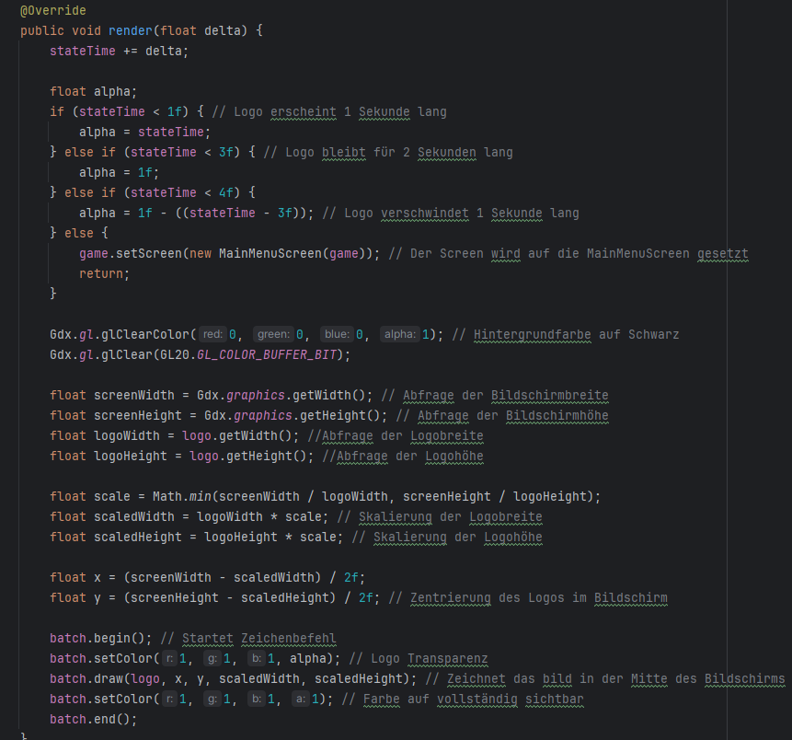
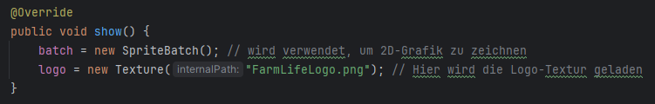
StartScreen
StartScreen Klasse

Slide 11
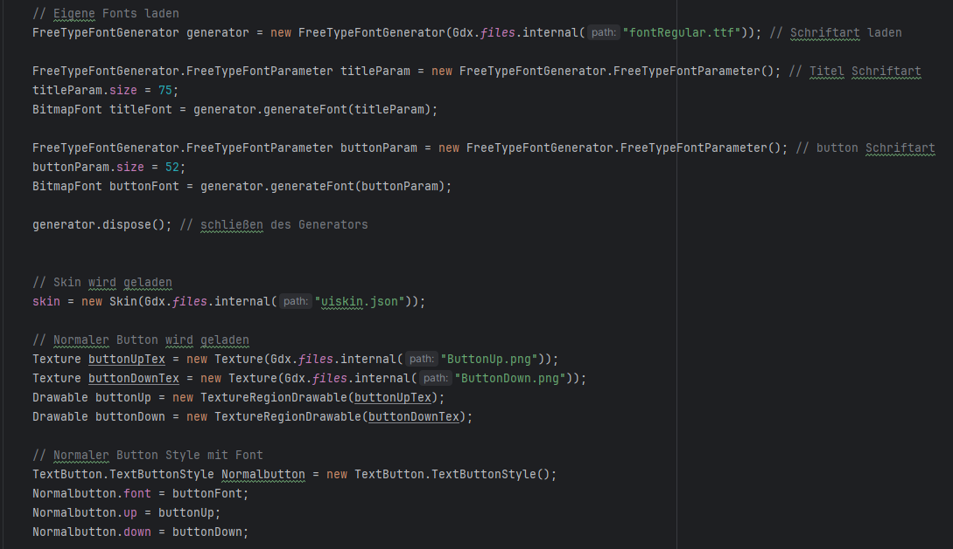
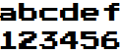



MainMenuScreen
MainMenuScreen Klasse
ButtonUp.png
ButtonDown.png
TopButton.png

Slide 12
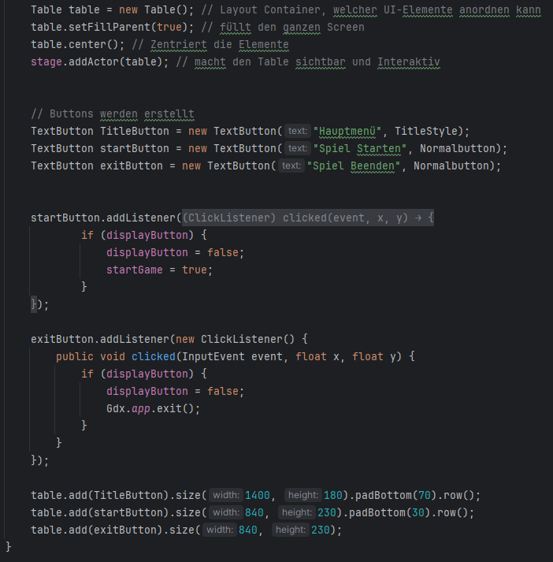
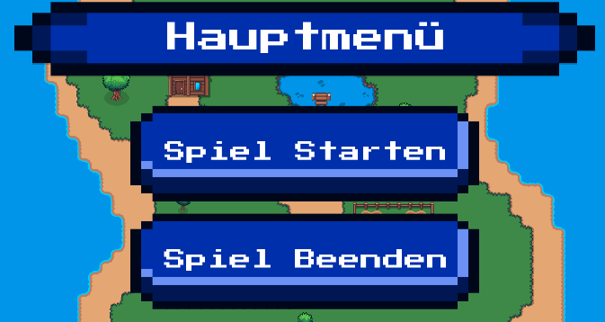
MainMenuScreen
MainMenuScreen Klasse

Slide 13
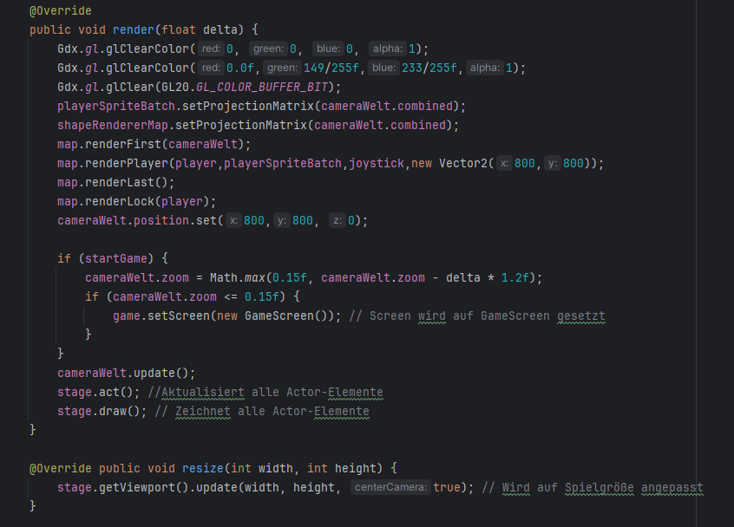
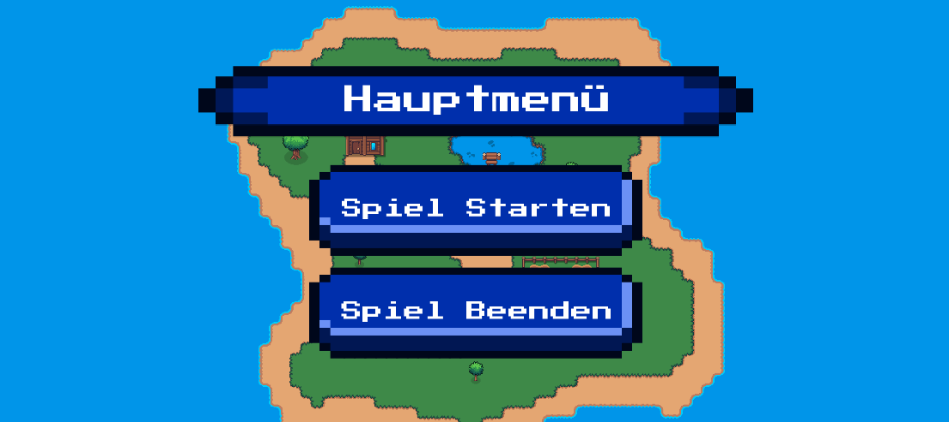
MainMenuScreen
MainMenuScreen Klasse

Slide 14
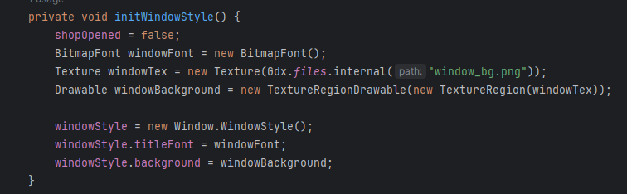

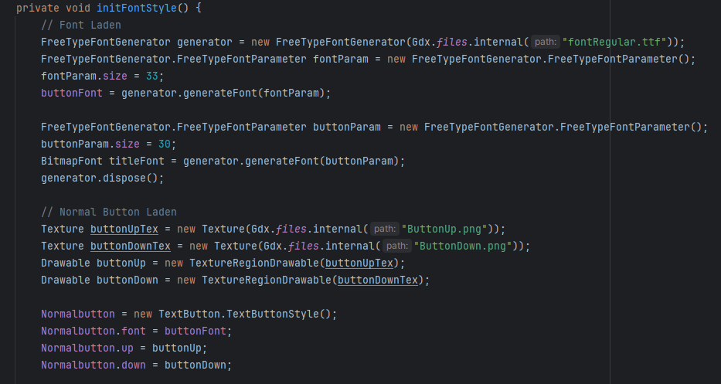

Shop
Shop Klasse

Slide 15
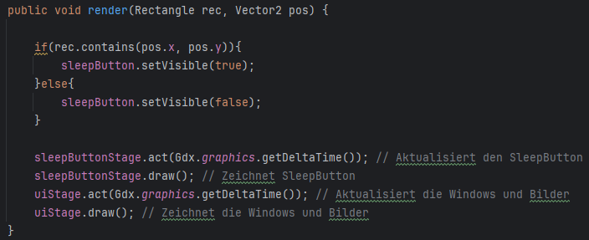
Shop
Shop Klasse

Slide 16
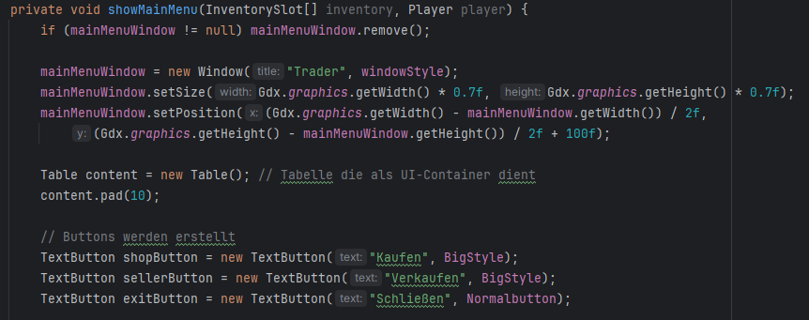
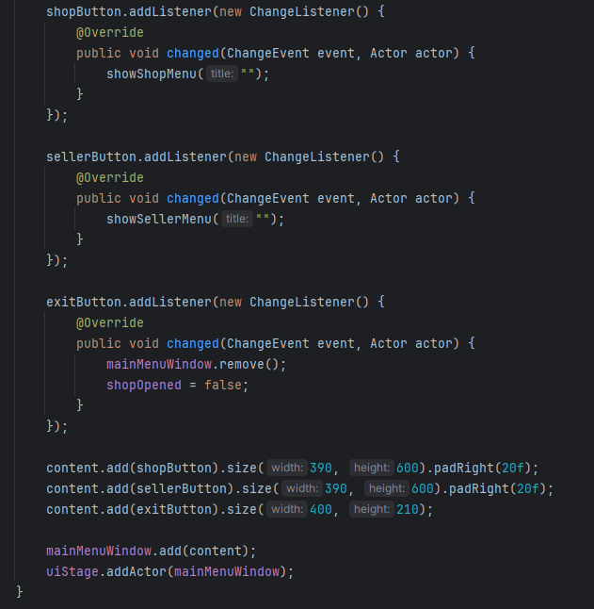
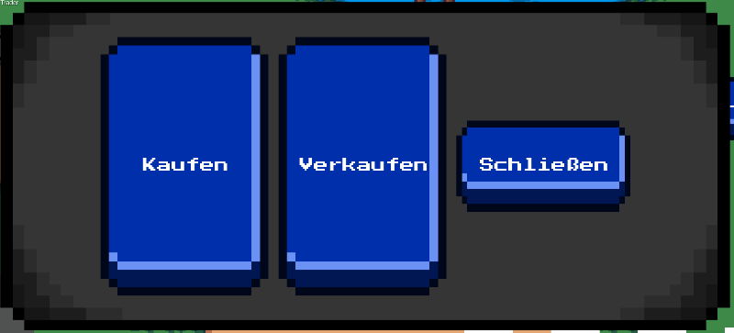
Shop
Shop Klasse

Slide 17
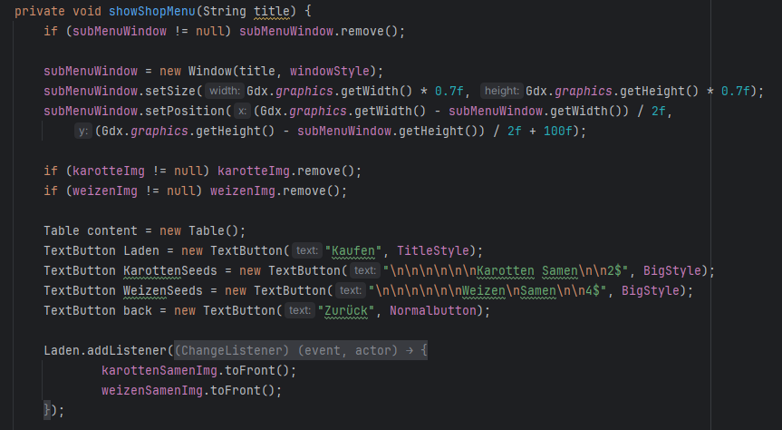
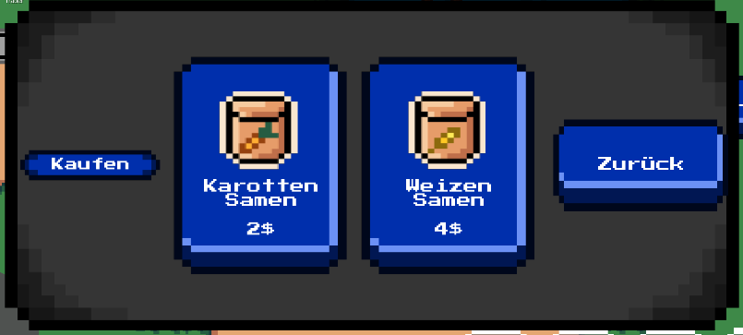
Shop
Shop Klasse

Slide 18
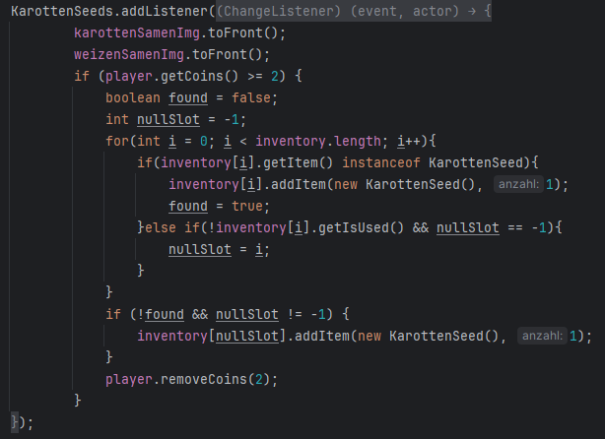
Shop
Shop Klasse

Slide 19
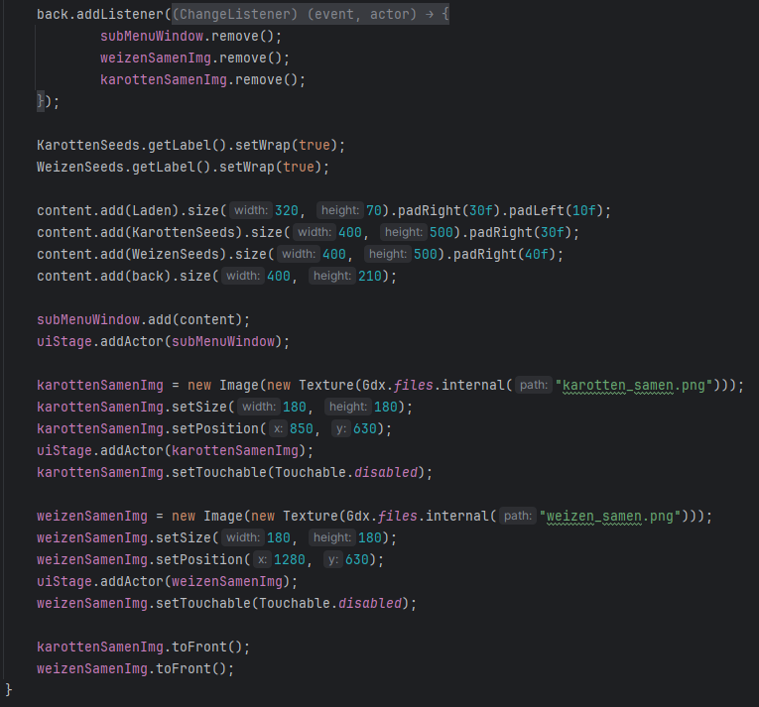
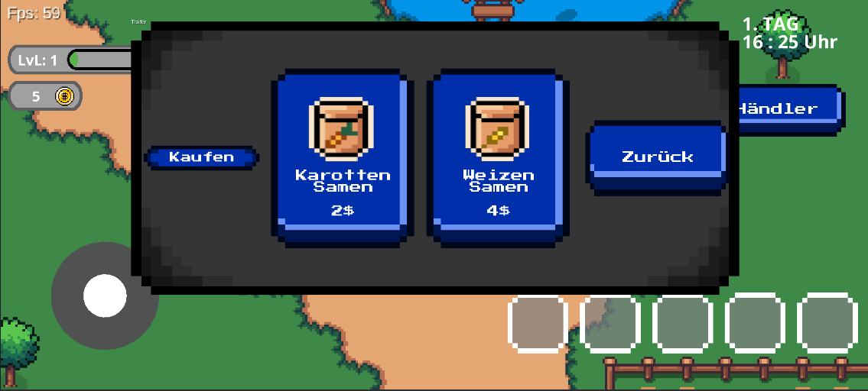
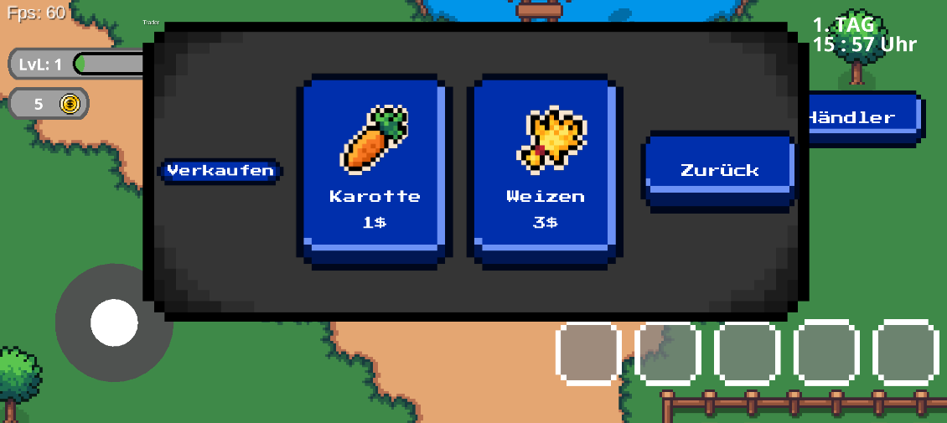
Shop
Shop Klasse

Slide 20
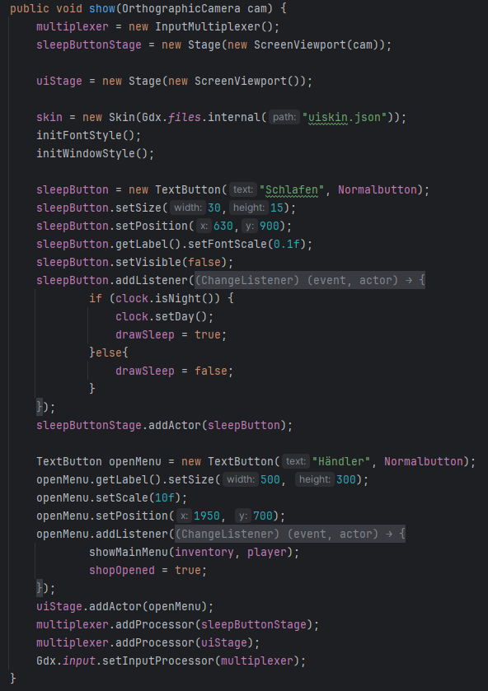
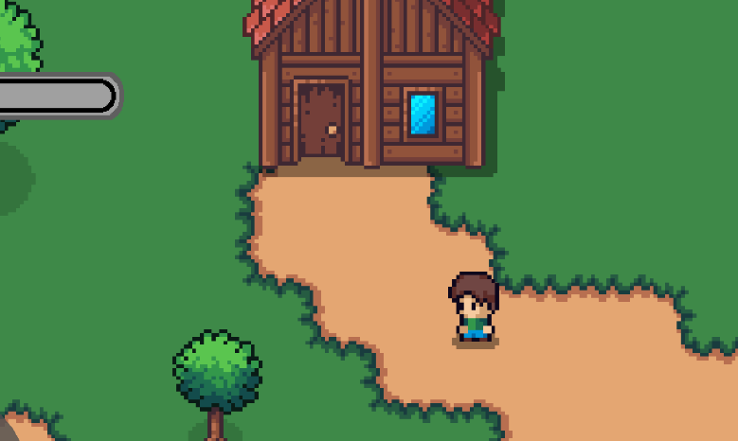
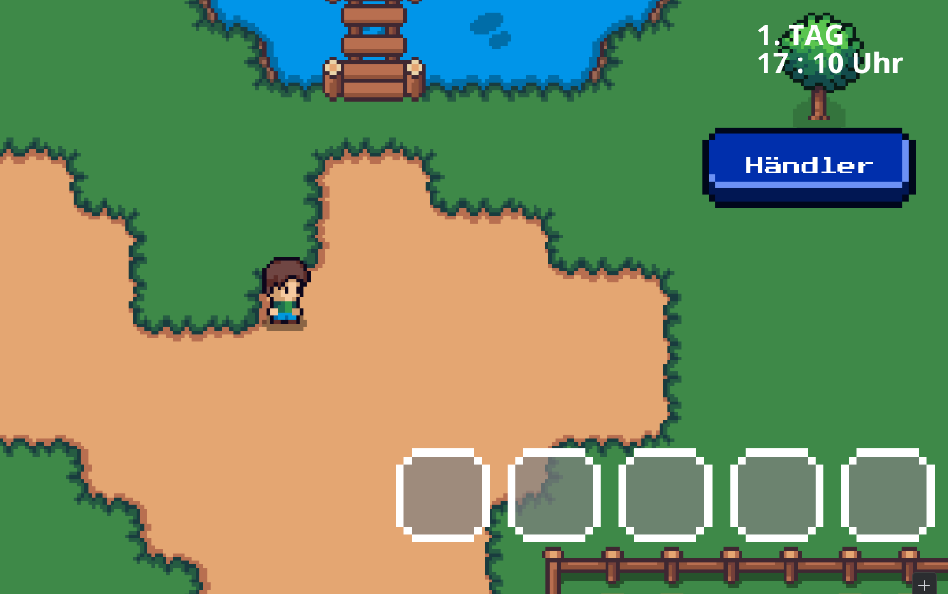
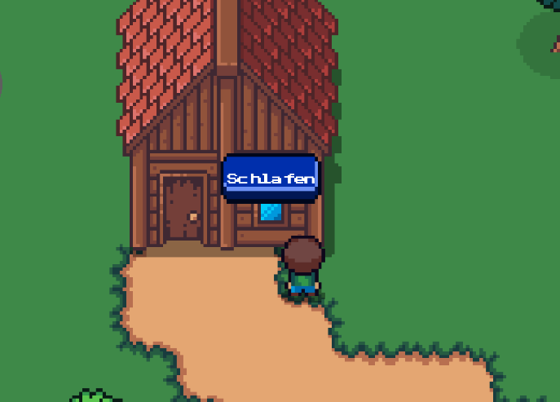
Shop
Shop Klasse

Slide 21
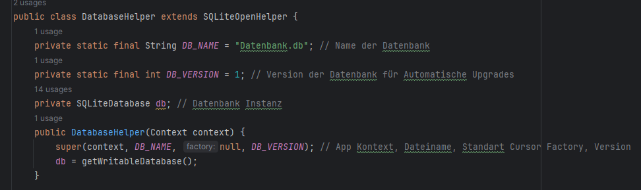
DatabaseHelper
DatabaseHelper Klasse

Slide 22
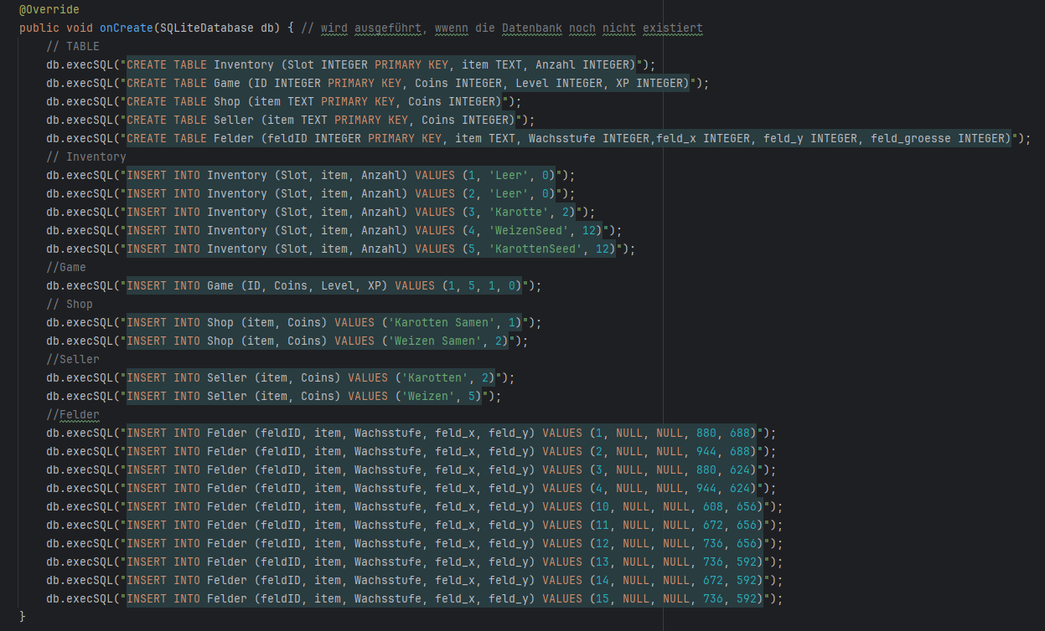
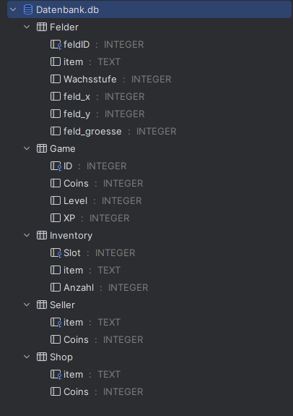
DatabaseHelper
DatabaseHelper Klasse

Slide 23
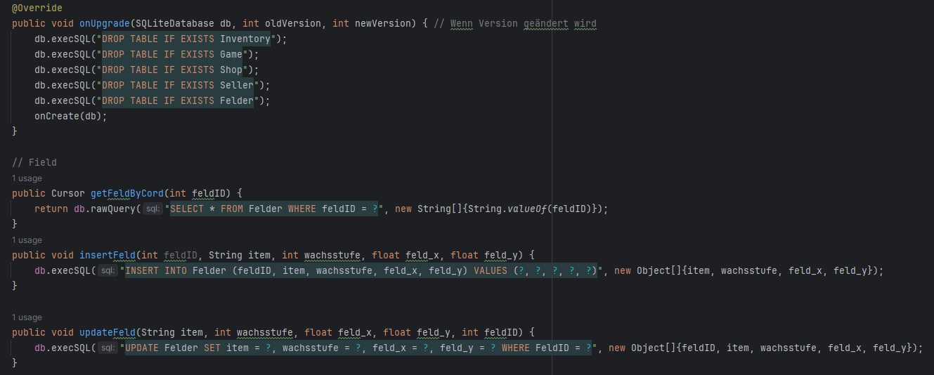
DatabaseHelper
DatabaseHelper Klasse

Slide 24
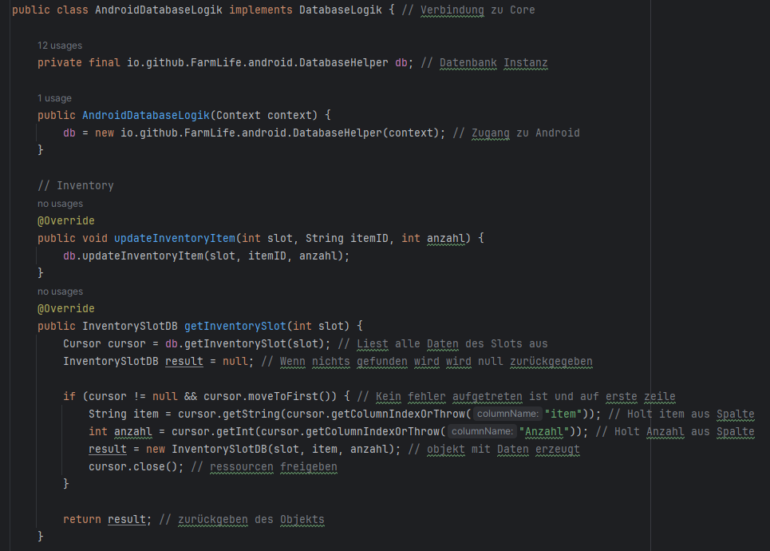
AndroidDatabaseLogik
AndroidDatabaseLogik Klasse

Slide 25
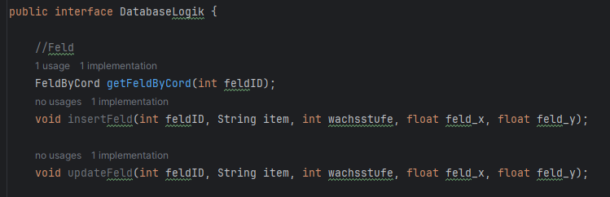
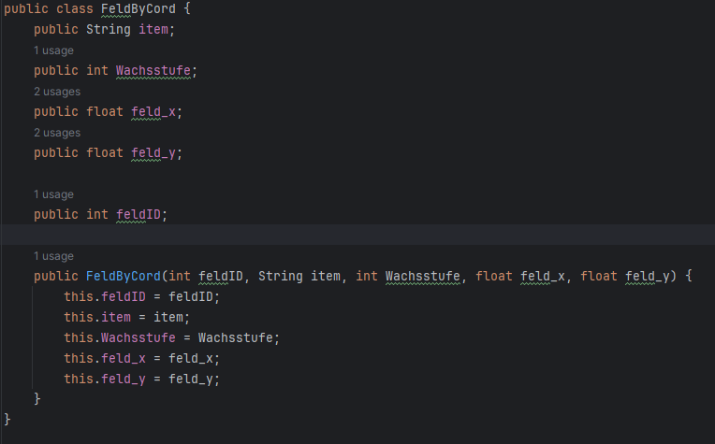
DatabaseLogik
DatabaseLogik Klasse
FeldByCord Klasse

Slide 26
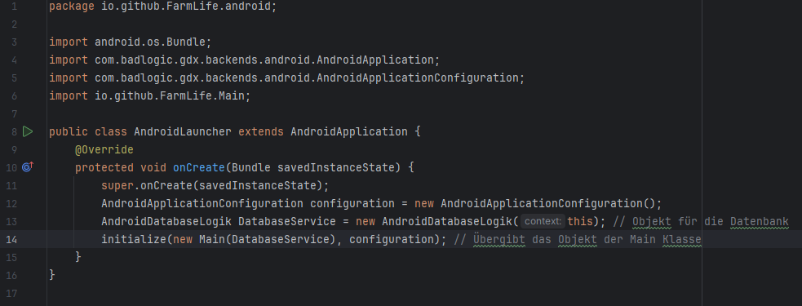
AndroidLauncher
AndroidLauncher Klasse

Slide 27
Probleme und Zukunftsaussichten
4

Slide 28
Vielen Dank für Ihre Aufmerksamkeit!
Zwischenüberschrift
Weiterer Text hier

